Slide 1






PE opdracht
Security Advanced
Door Mieszko Blazniak, Gijs Wessels, Sander Smeets, Vicky Bieghs

Slide 2
START Presentatie - SecAdv
Groep MNOJKL-6
Bieghs Vicky
Wessels Gijs
Smeets Sander (moderator)
Blazniak Mieszko
Verloop presentatie:
Wacht tot je wordt opgeroepen door de lector(en).
Moderator deelt het scherm en start met deze slide.
Als iedereen klaar is, geeft de moderator het startsein.
Na de presentatie stellen de lectoren vragen. Dit kan in groep of individueel. (Iedereen moet kunnen antwoorden!)
Yellow: level C, 100%
Blue: level B, 100%
Red: level B, 90%
Afspraken:
Iedereen komt aan de beurt tijdens de presentatie.
De presentatie duurt max 20 min.
Indien langer kan de presentatie worden afgebroken.
De presentatie wordt opgenomen voor archief.

Slide 3

Yellow Team
C
B
A
A+

Slide 4
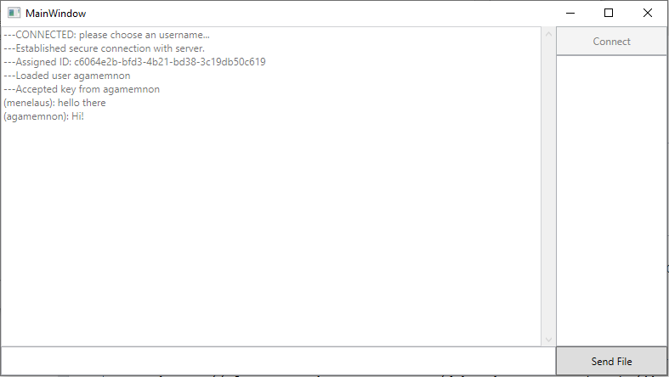
Yellow Team
End-to-end encrypted online chat

Slide 5
Yellow Team
Communicatie onderling clients verbonden met server
End-to-end: server weet niet waarover de clients communiceren
Geschreven in C#

Slide 6
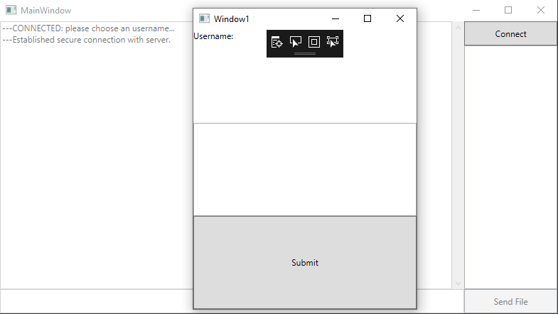
Yellow Team
Client
Kan zowel tekst als (klein) bestand versturen
Chatbericht naar iedere gebruiker, bestand naar één gekozen gebruiker
Voert key-exchanges enz. in de achtergrond uit

Slide 7
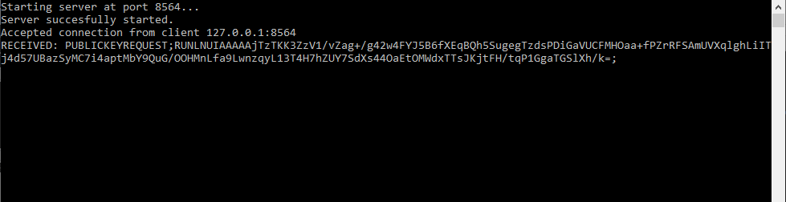
Yellow Team
Server
Zorgt voor verbinding tussen de clients
Naast beveiligde verbinding onderling clients ook beveiligd onderling client & server

Slide 8
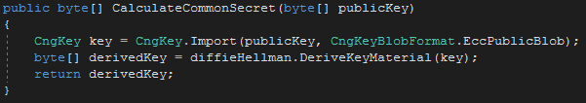
Yellow Team
Cryptografie
Twee belangrijke klassen
Diffie-Hellman
Implementeert de klasse ECDDiffieHellmanCng
Ontvangt public key van andere client en berekent hieruit een “common secret”
Vervolgens gebruikt “common secret” voor symmetrische encryptie
Er is een verschillende sleutel voor iedere client

Slide 9
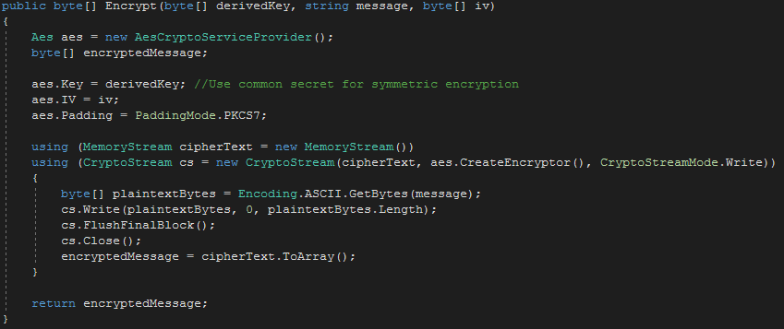
Yellow Team
Diffie-Hellman

Slide 10
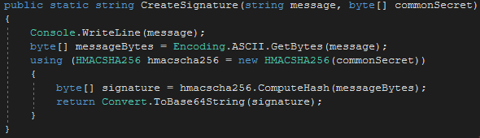
Yellow Team
Cryptografie
HMAC
Hash-based message authentication code
Hash gemaakt van “common secret” en bericht
Wordt verstuurd naar ontvanger
Ontvanger herberekend HMAC van bericht en vergelijkt
Niet gelijk => met data mogelijk geknoeid

Slide 11
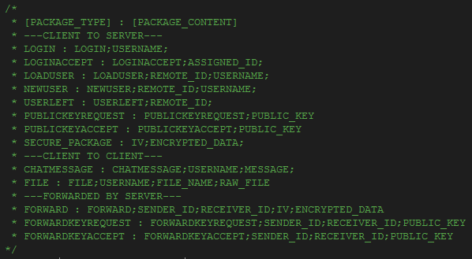
Yellow Team
Pakketten
Alle nodige data wordt samengesteld in een string pakket
Info gescheiden door puntkomma
Eerste element = type pakket

Slide 12
Yellow Team
Key-exchange
Client verbindt met server
Key-exchange tussen client & server
Server geeft lijst van online gebruikers door aan client
Client voert key-exchange uit met alle gebruikers
Aparte sleutel voor iedere client

Slide 13
Yellow Team
Bericht versturen
Bericht wordt verpakt met nodige info
Bijv “CHATMESSAGE;John;Hello”
Vervolgens verpakt in forward-bericht
Chatbericht wordt versleuteld
HMAC van bericht wordt berekend
Alles inclusief IV verpakt to forward-bericht
Dan tot secure package verpakt om naar server te sturen
Server ontcijfert secure package, versleuteld opnieuw en stuurt naar ontvanger
Ontvanger ontcijfert forward-bericht via common secret
Stappen worden uitgevoerd voor iedere client

Slide 14
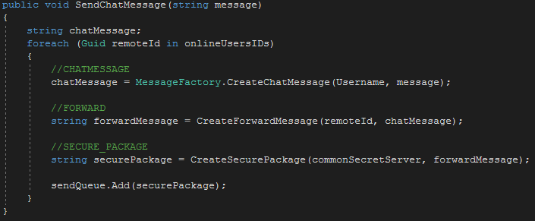
Yellow Team
Bericht versturen

Slide 15
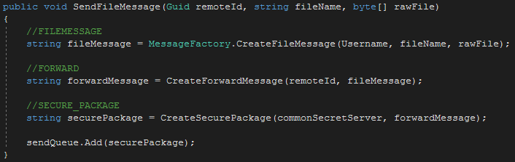
Yellow Team
Bestand versturen
Analoog met het versturen van bericht, maar enkel op één gebruiker gericht

Slide 16

Blue Team
C
B
A
A+

Slide 17

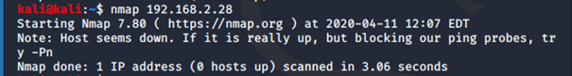
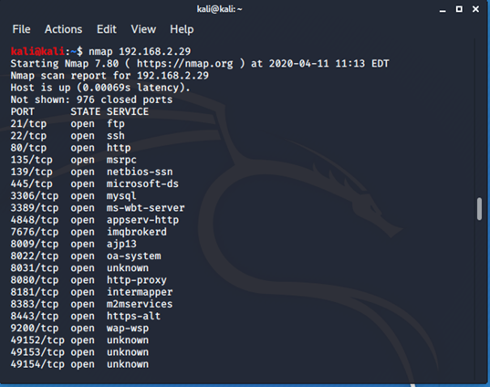
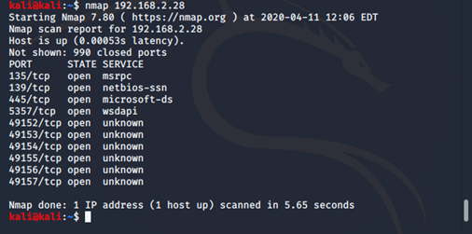
Firewall aan = pings worden geblokkeerd door de firewall hierdoor is er geen resultaat
Blue Team
Linux
Windows

Slide 18

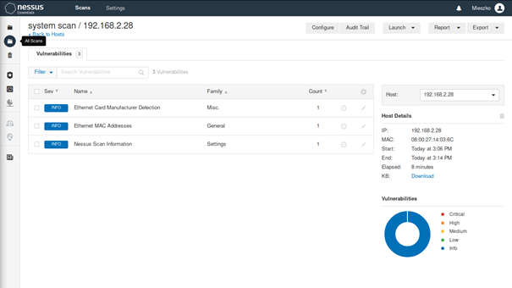
Blue Team
Output windows scan met Firewall

Slide 19
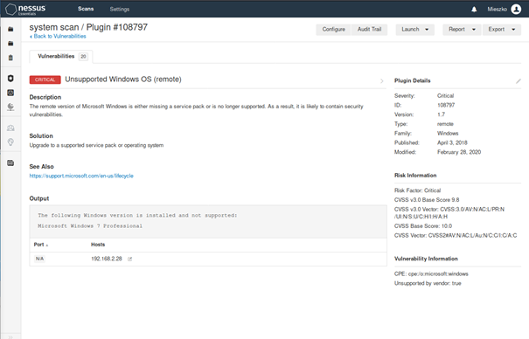
Output Windows scan zonder firewall
Blue Team

Slide 20
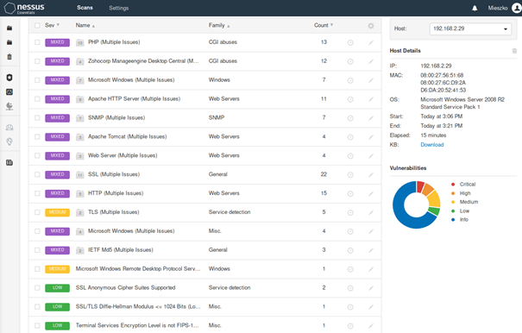
Output Metasploitable
Blue Team

Slide 21
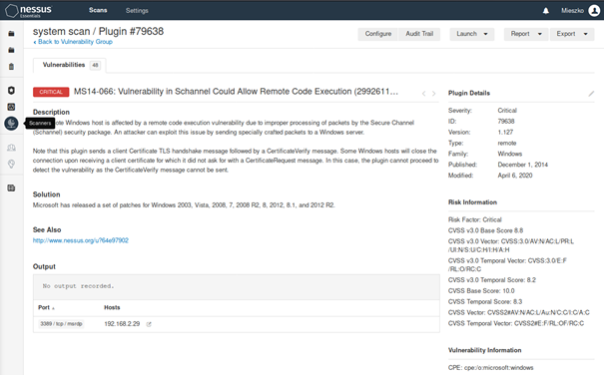
RCE vuln in de Schannel
Blue Team

Slide 22
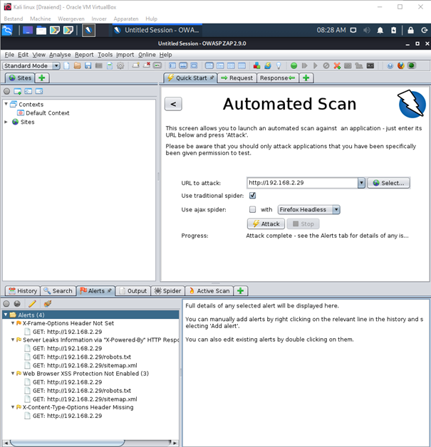
IP adres invullen met “http://” ervoor
Vervolgens report genereren
Blue Team

Slide 23
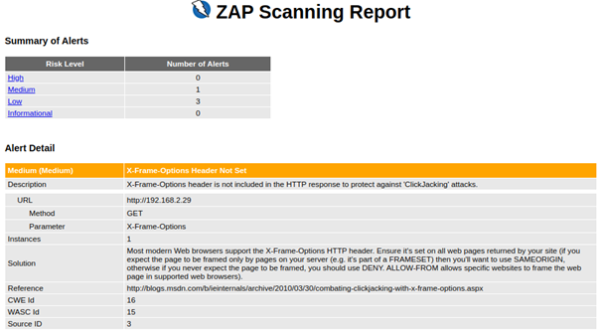
Geen X-Frame-options in HTTP response
Blue Team

Slide 24
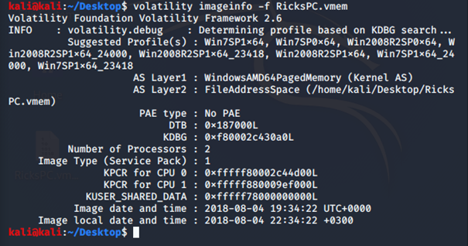
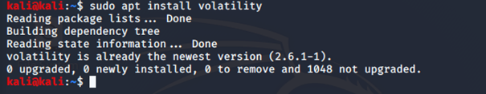
Info over het bestand zelf
Kiezen voor de werkwijze => Volatility
Blue Team

Slide 25
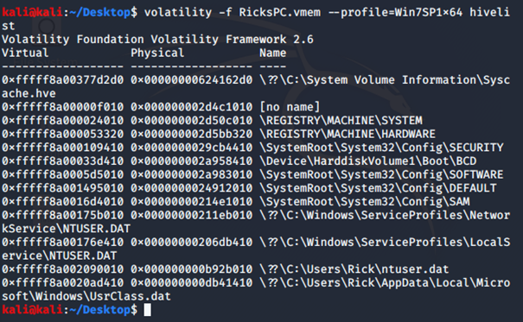
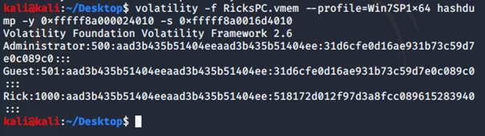
Hash vinden door suggested profiles
Hash in cracker ingeven gaf geen resultaat
Blue Team

Slide 26
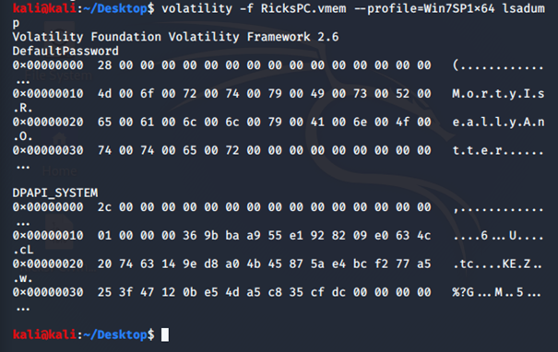
Een lsadump van het profiel werkte wel
Blue Team
Wachtwoord = MortyIsReallyAnOtter

Slide 27

Red Team
C
B
A
A+

Slide 28
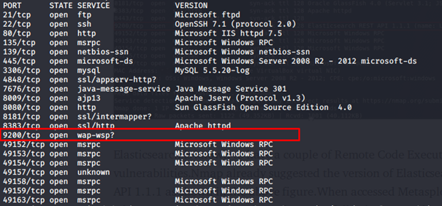
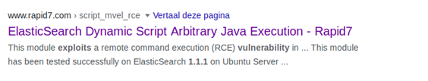


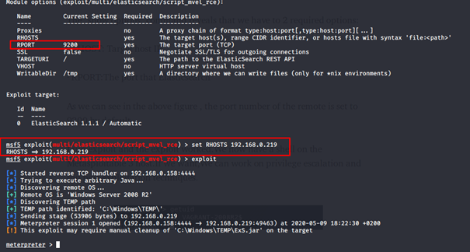
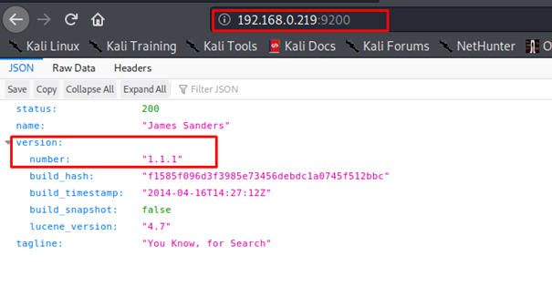
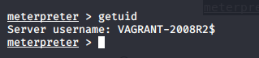

Slide 29
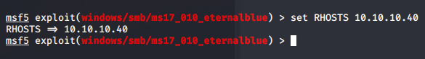
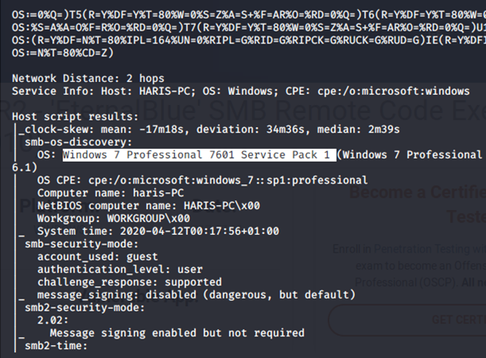
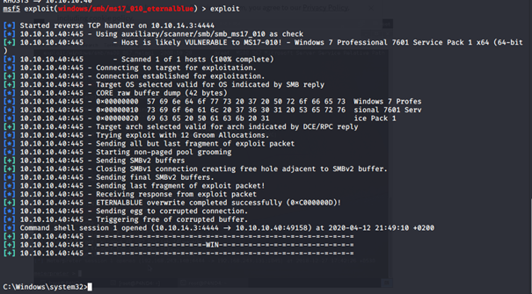
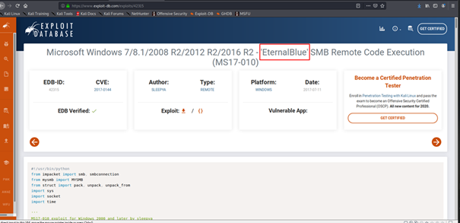
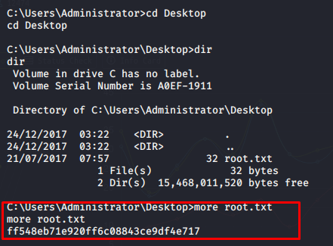

Slide 30
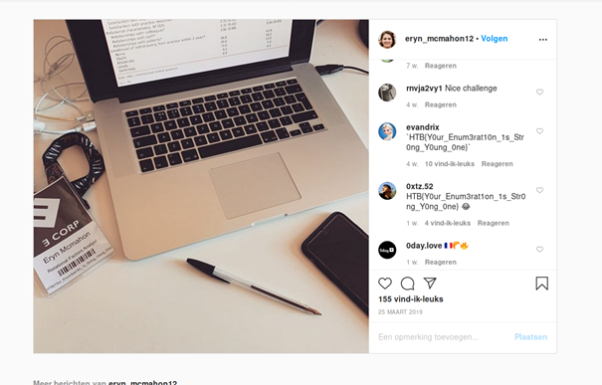
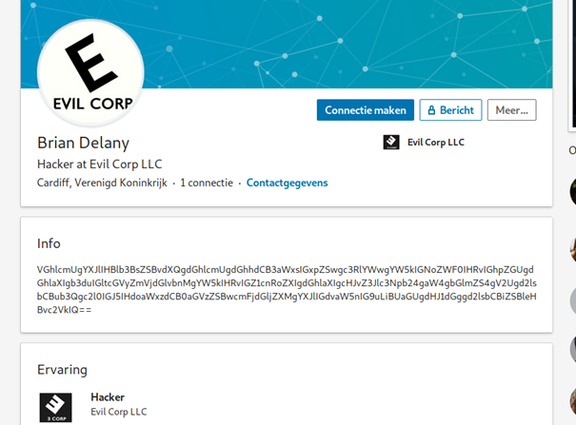
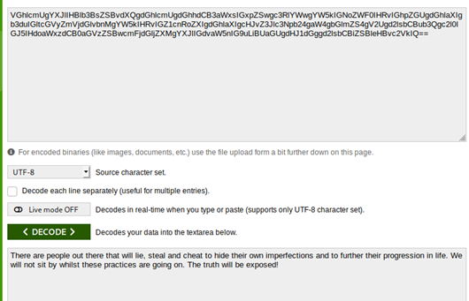

Slide 31
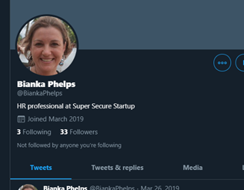

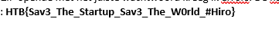
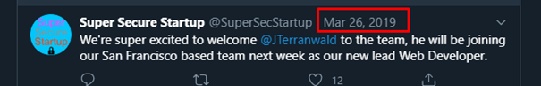
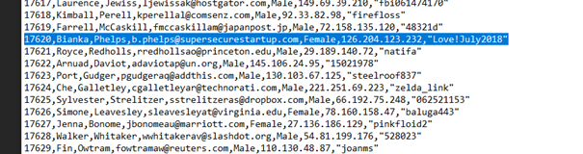
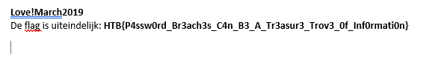

Slide 32
EINDE Presentatie - SecAdv
Teamgrading: ja

